Slide 1



Tag hånd om dagens mange, små risici:

Slide 2
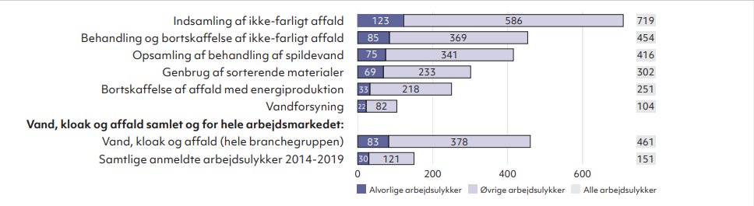
Hvad siger statistikken?
Branchegruppen vand, kloak og affald den branchegruppe, der har flest anmeldte arbejdsulykker set i forhold til beskæftigelsen. Det skyldes især affaldssektoren.
Vand, kloak og affald - anmeldte arbejdsulykker 2014-2019
Anmeldte arbejdsulykker 2014-19 indenfor branchen indsamling
af ikke-farligt affald, fordelt på typen af ulykker
Kilde: at.dk/media/6227/faktaark-vand-kloak-affald-ulykker

Slide 3
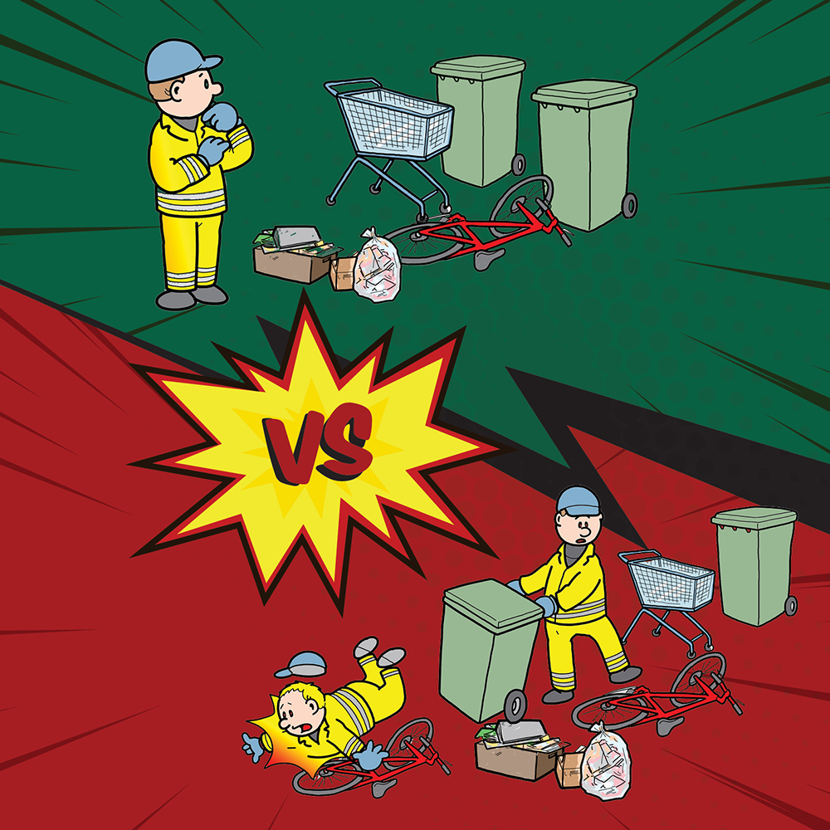


Slide 4
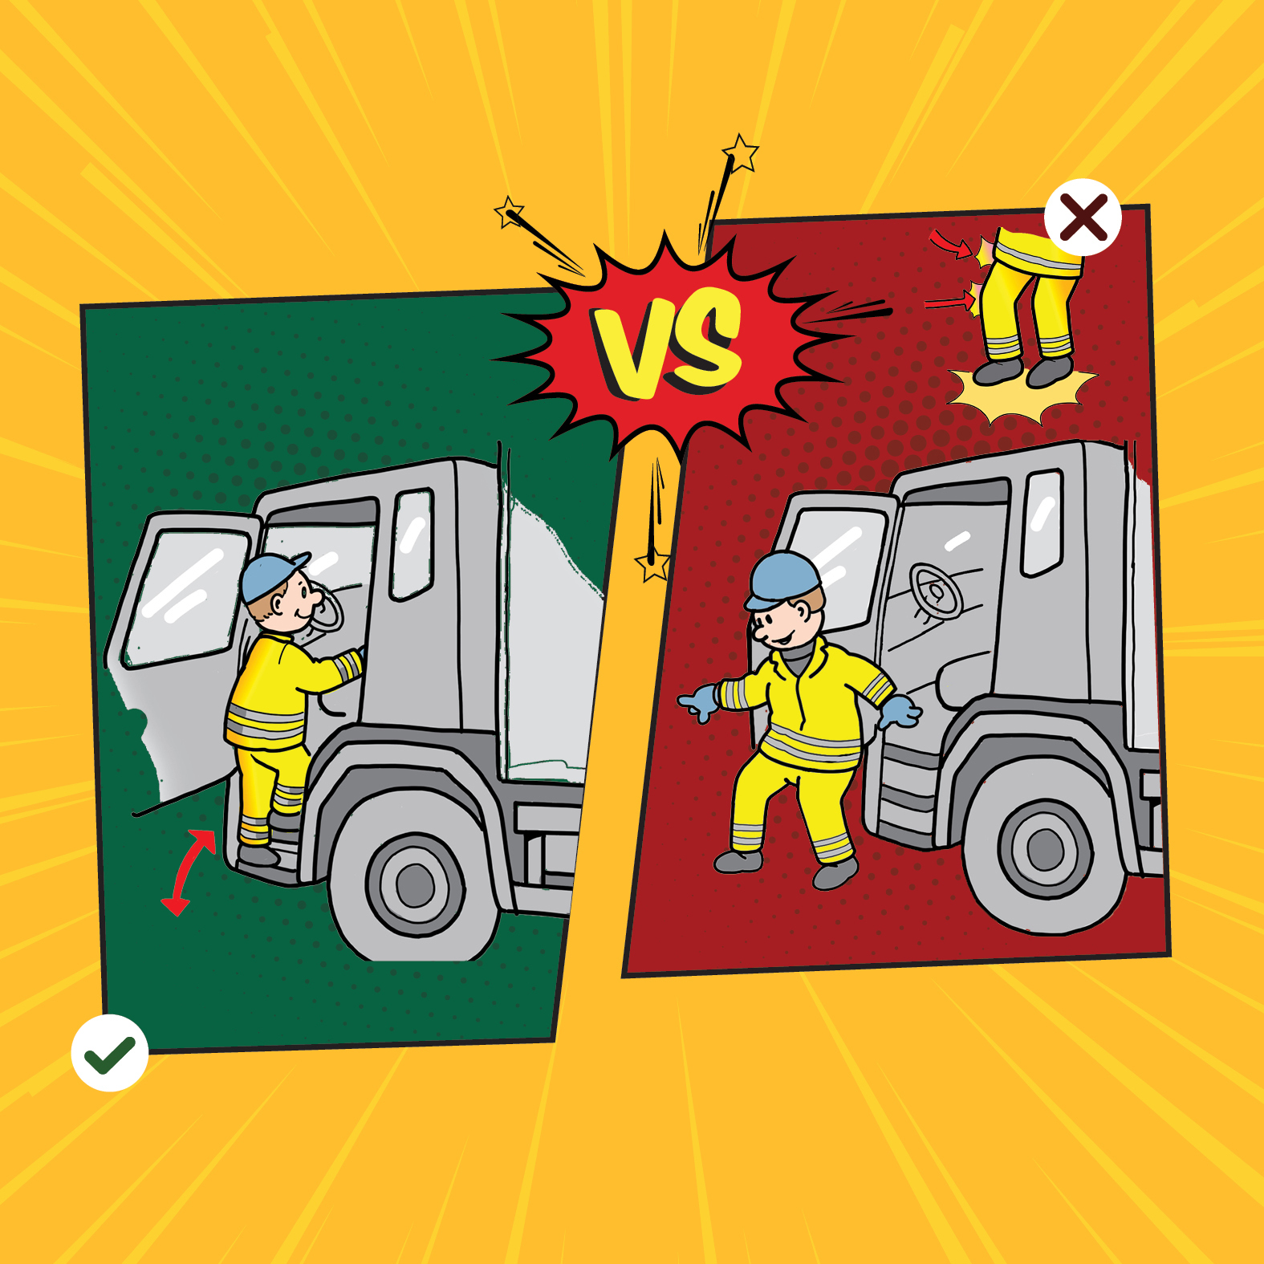
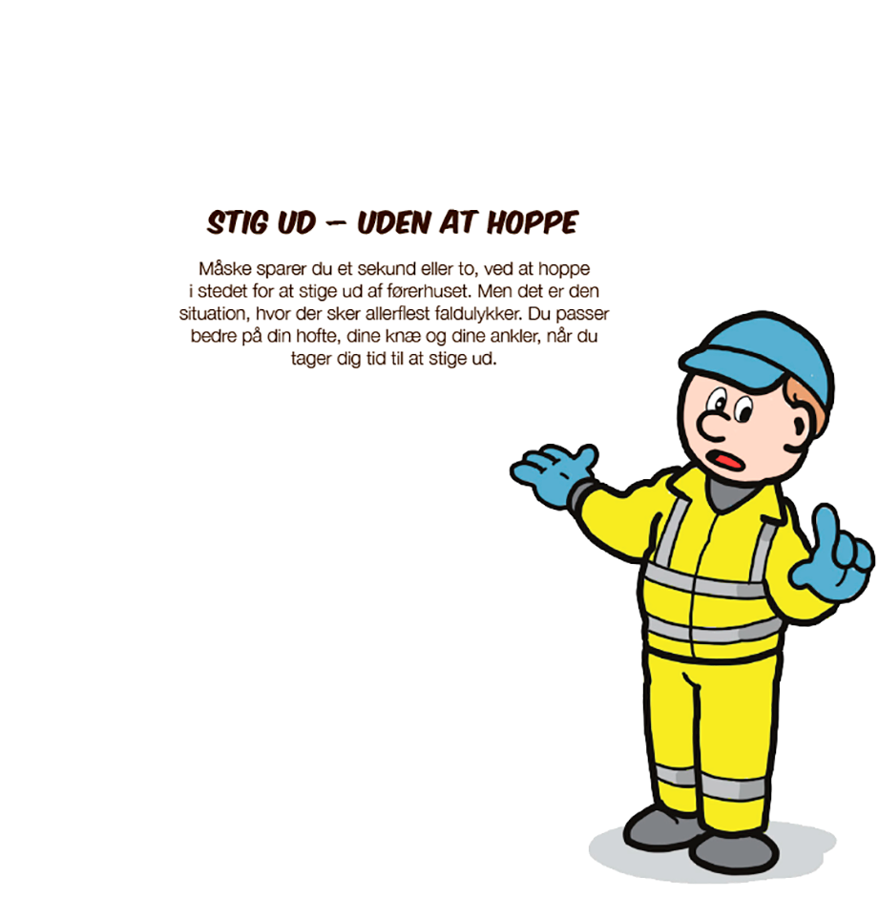

Slide 5
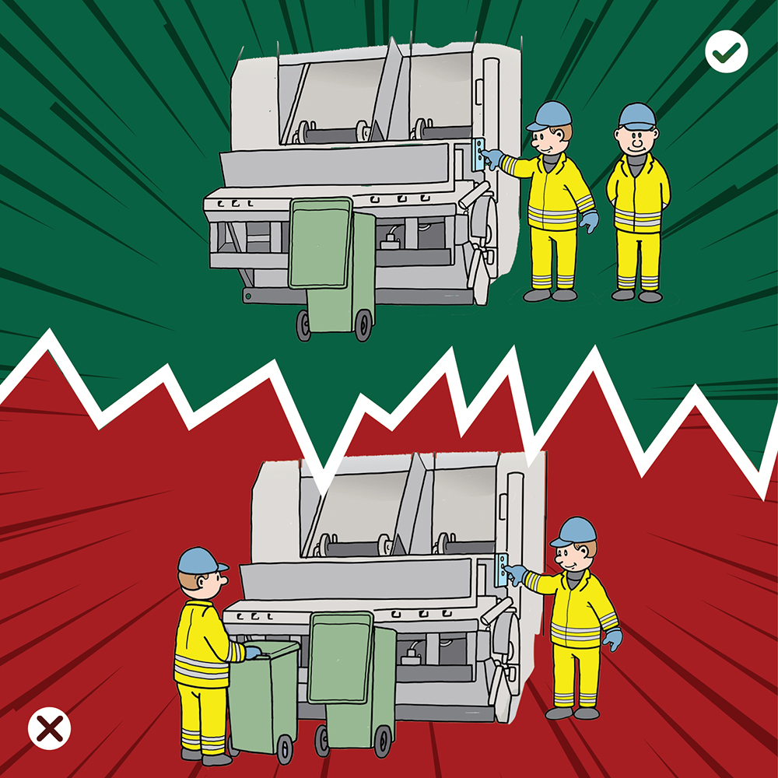
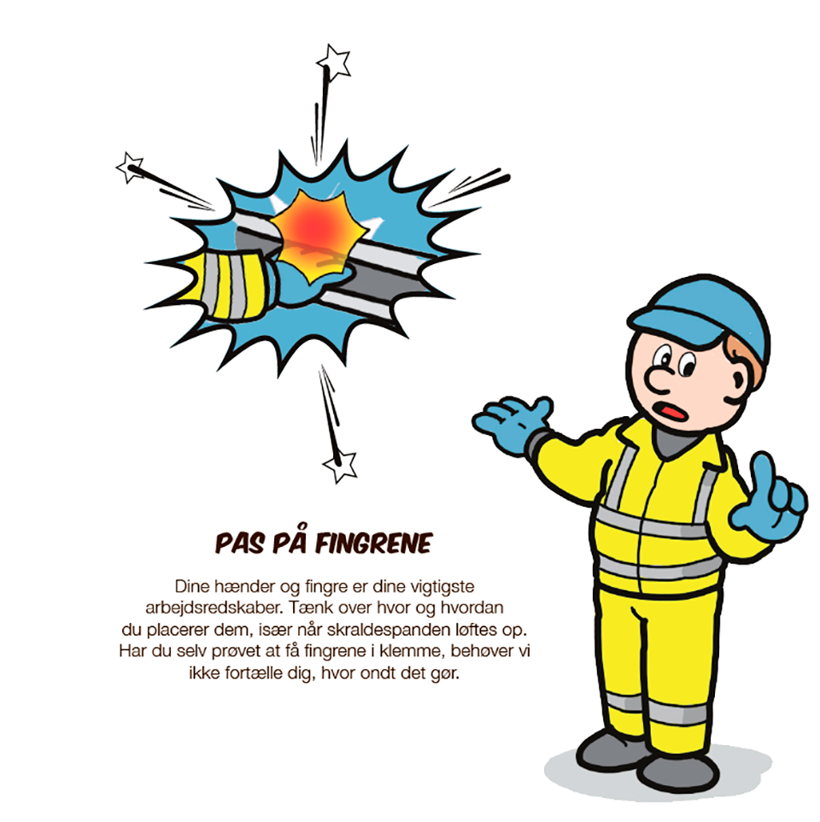

Slide 6
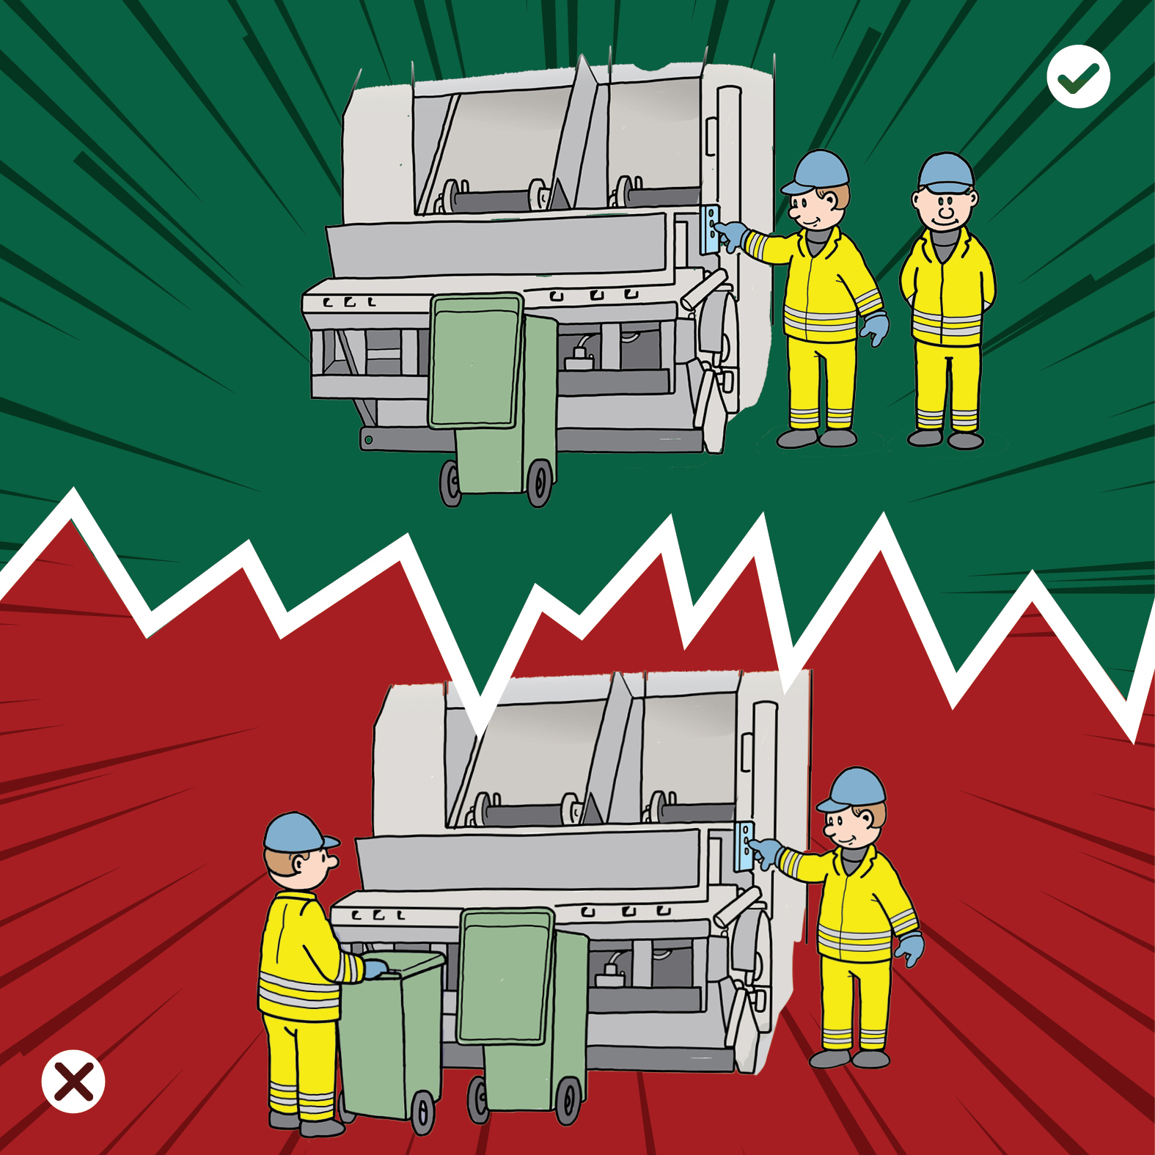


Slide 7
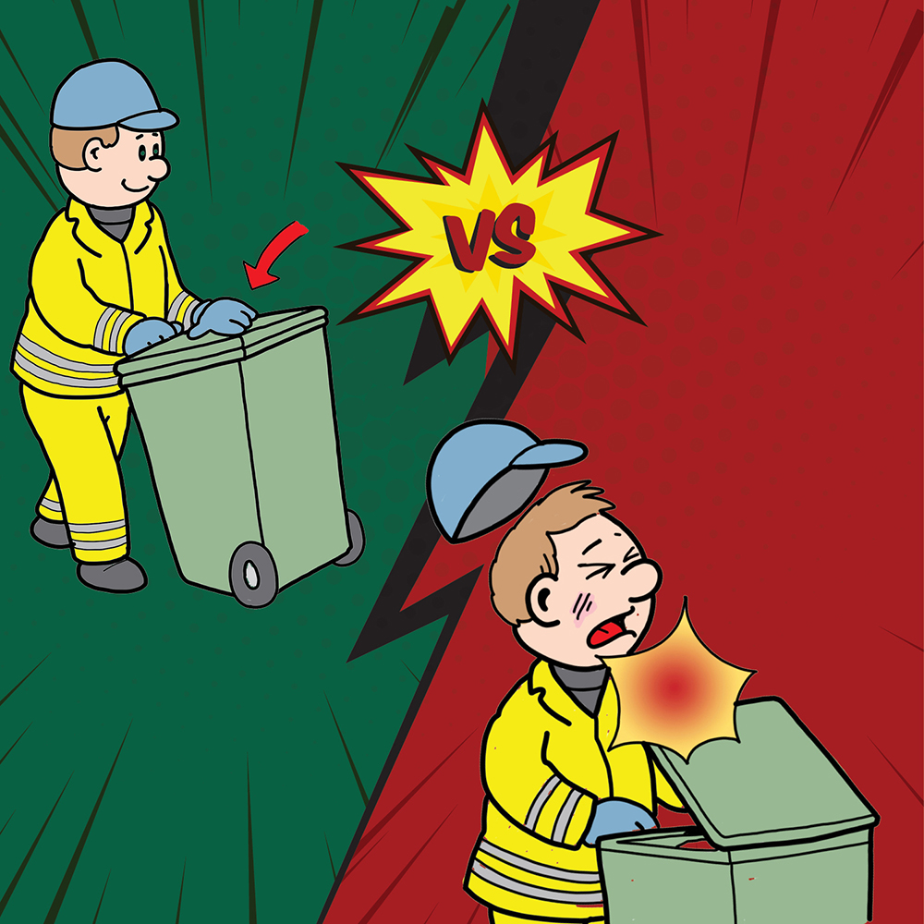
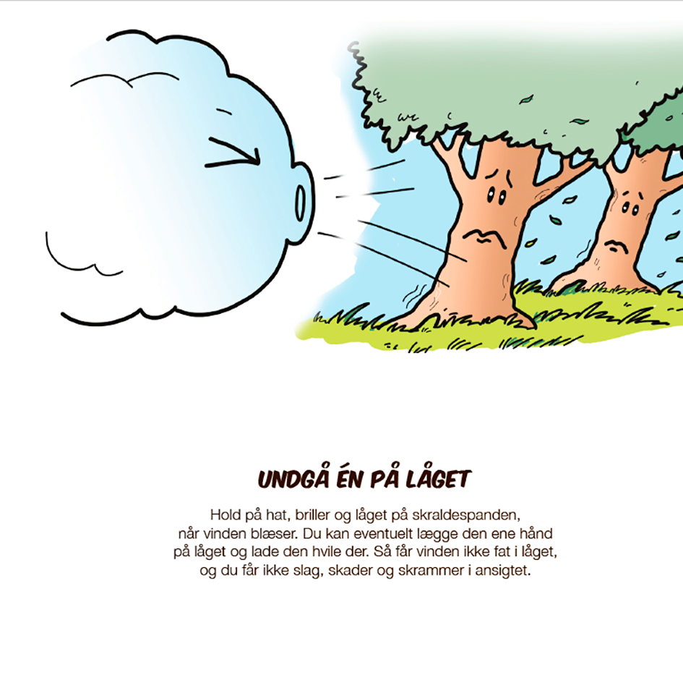

Slide 8

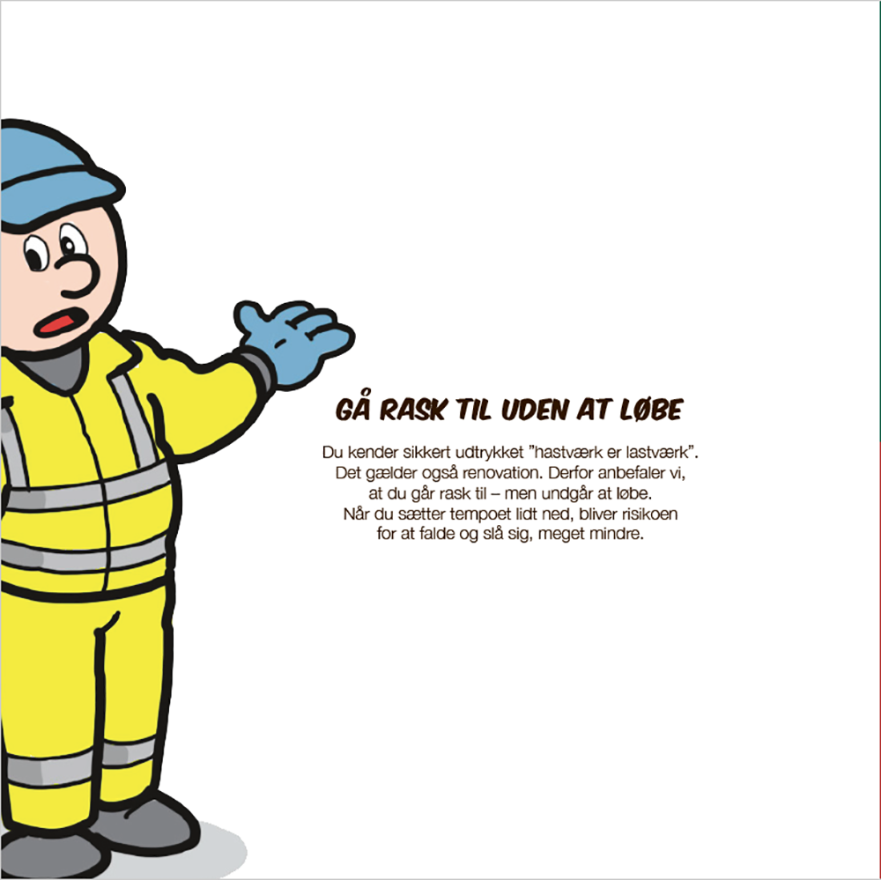

Slide 9
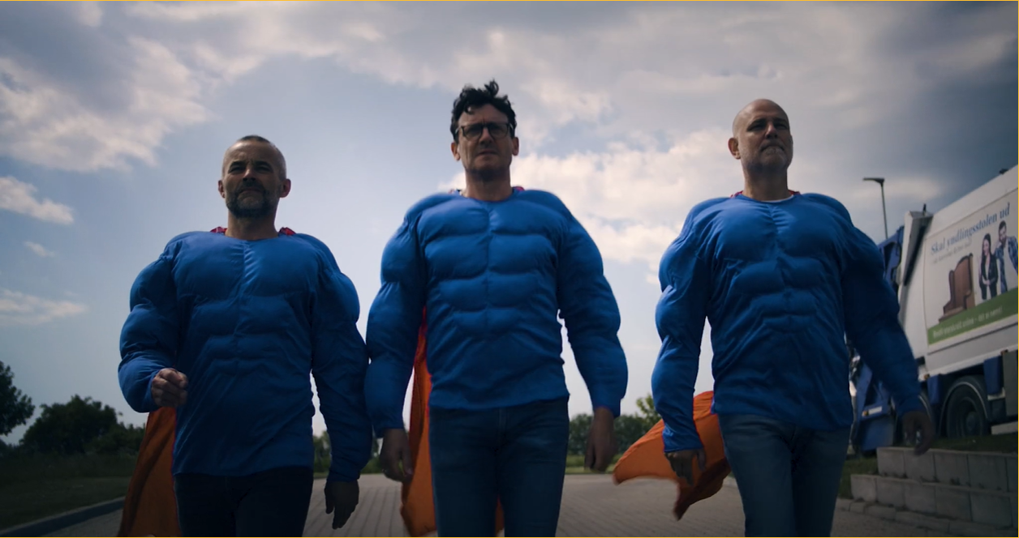
½
SE FILMEN

Slide 10
Branchearbejdsmiljøudvalget transport og engros er arbejdsmiljøforummet, hvor arbejdsgiverorganisationer og arbejdstagerorganisationer indenfor transport og engros samarbejder om at fremme arbejdsmiljøforhold på branchens område.

